Slide 1
课前小测：判断题
齐次Ax=0的所有解向量的集合可以构成向量空间
非齐次Ax=b的所有解向量的集合可以构成向量空间
向量空间的维数等于基中所包含的向量的个数
向量空间的基是唯一的

Slide 2


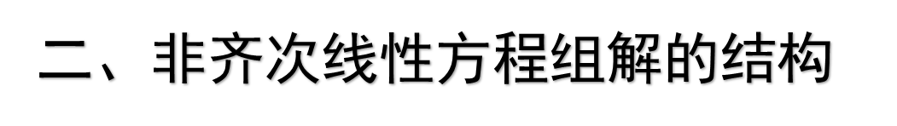
第五节 线性方程组解的结构
一、齐次线性方程组解的结构
三、小结

Slide 3
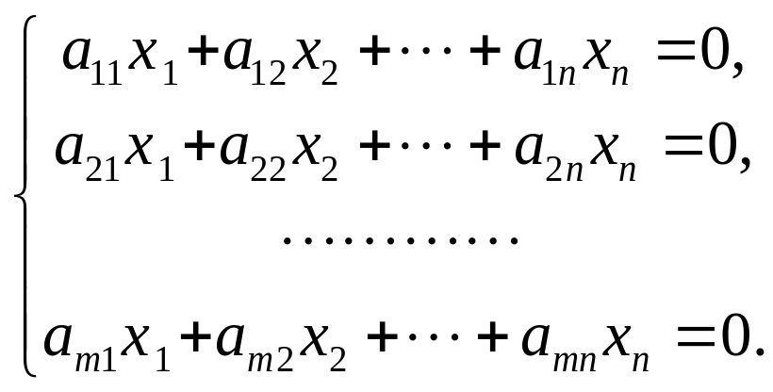
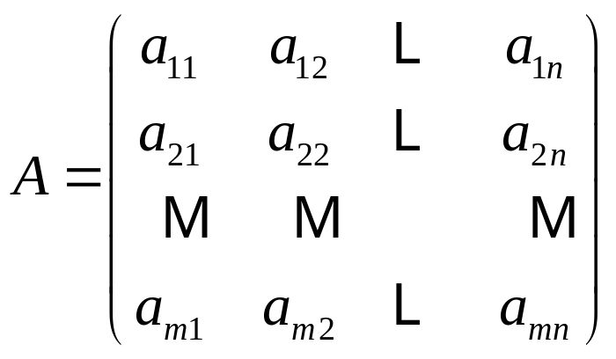
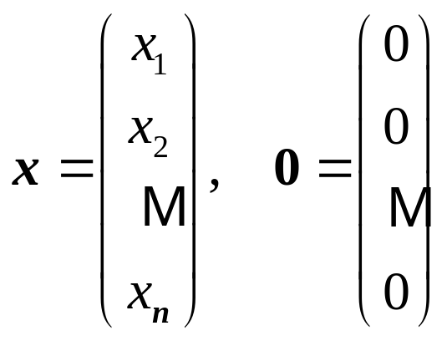
一、齐次线性方程组解的结构
1、
齐次线性方程组的矩阵表示形式
其矩阵形式的方程为Ax=0
其中

Slide 4
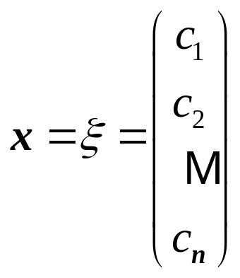
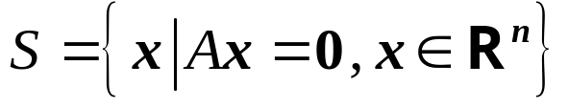
一、齐次线性方程组解的结构
若x₁=c₁,x₂=c₂,…,x_{n}=c_{n}为方程组的解，则
称为方程组的解向量
性质4.5.1
Ax=0的所有解向量构成解集合
可以构成向量空间.
定义4.5.1
解向量构成的集合S称为齐次线性方程组Ax=0的解空间.
解空间S的基称为齐次线性方程组Ax=0的基础解系.

Slide 5
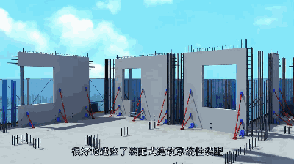
一、齐次线性方程组解的结构
S={0}
问题：(1)当R(A)=n时,齐次线性方程组Ax=0只有零解x=0, S=?
(2)当R(A)=r<n时,如何求齐次线性方程组Ax=0的基础解系？
关键点：
基础解系包含几个线性无关的解向量？
基础解系应该如何找？

Slide 6
一、齐次线性方程组解的结构
定理4.5.1 设m×n矩阵A的秩为R(A)=r,则n元齐次线性方程组Ax=0
解空间S的维数dimS=n-r .
基础解系中包含向量的个数=n-r .
自由未知元的个数=n-r .
当R(A)=r=n,齐次线性方程组只有零解，
当R(A)=r<n,齐次线性方程组存在非零解，
解空间的维数等于0
解空间的维数大于等于1

Slide 7
一、齐次线性方程组解的结构
求解n元齐次线性方程组Ax=0的基础解系的方法和步骤：
第一步 把齐次线性方程组Ax=0的系数矩阵A经过初等行变换化为
行最简形，然后写出其一般解；
第二步 令自由未知量x_{r+1},x_{r+2},…,x_{n}分别取n-r组数，写出n-r个
线性无关的n-r维列向量,通常取

Slide 8
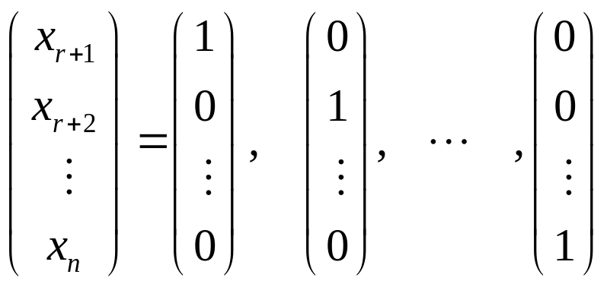
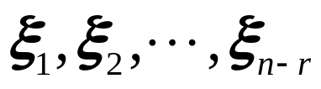
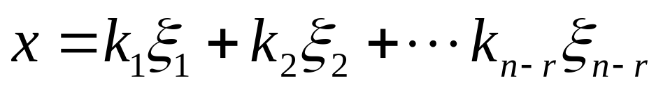
一、齐次线性方程组解的结构
将其代入一般解公式中得出齐次线性方程组Ax=0的n-r个解向量
它们就是n元齐次线性方程组Ax=0的一个基础解系；
则方程组Ax=0的通解就表示为:

Slide 9
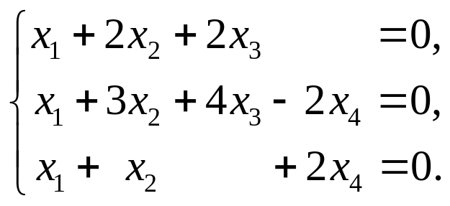
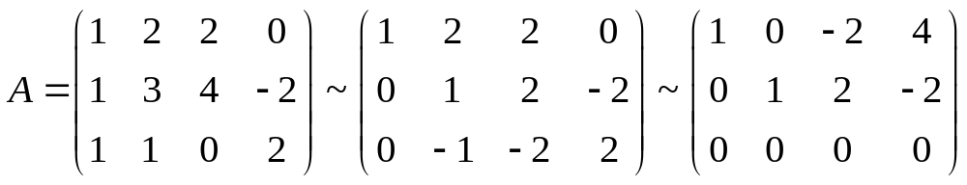
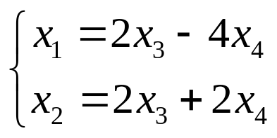
一、齐次线性方程组解的结构
例5.1 求齐次线性方程组
的一个基础解系及通解.
解 对系数矩阵A作初等行变换，化为行最简形
一般解为

Slide 10
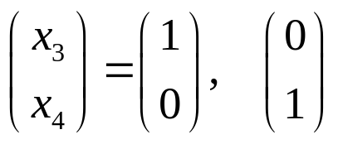
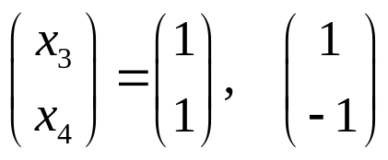
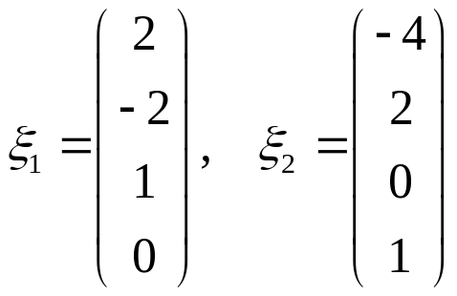
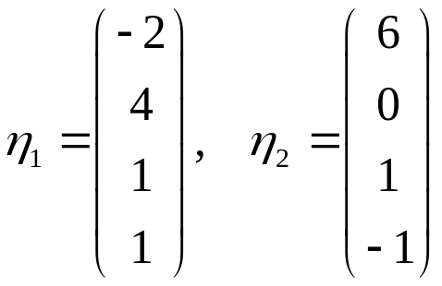
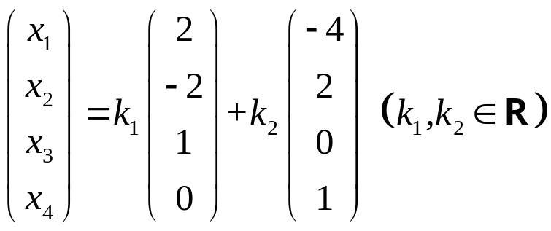
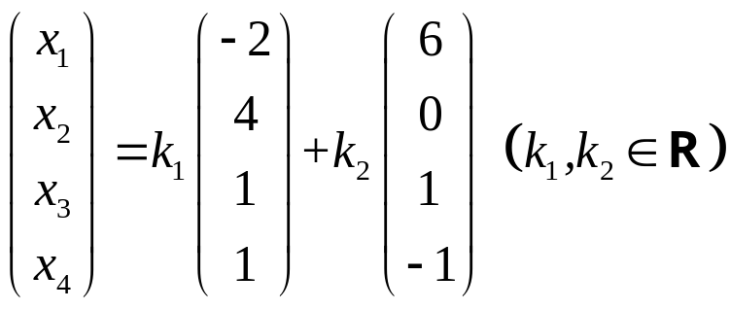
一、齐次线性方程组解的结构
依次取
也可以取
通解的表达式只是形式上不一样但描述的都是同一个解空间
得方程组的基础解系为：
得方程组的基础解系为：
由此，则方程组的通解为
则方程组的全部解(通解)为

Slide 11
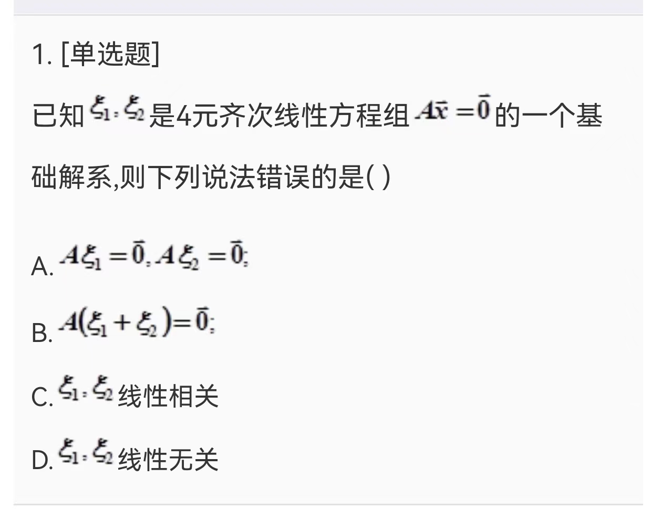

Slide 12
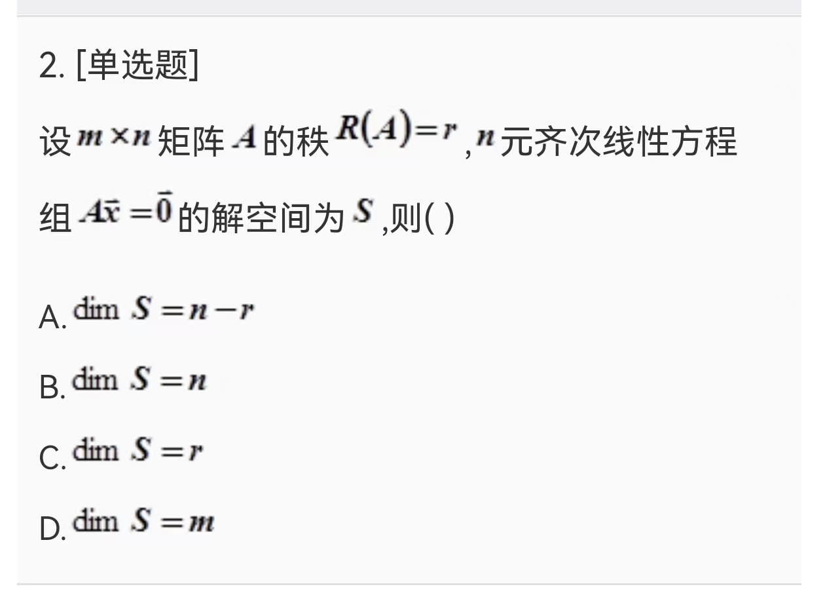

Slide 13
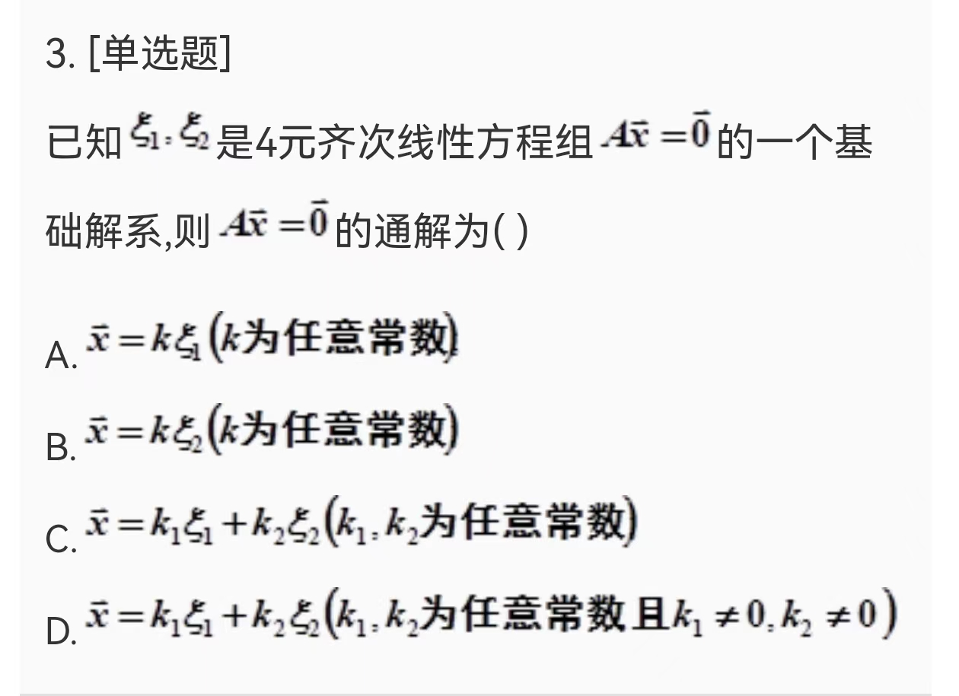

Slide 14
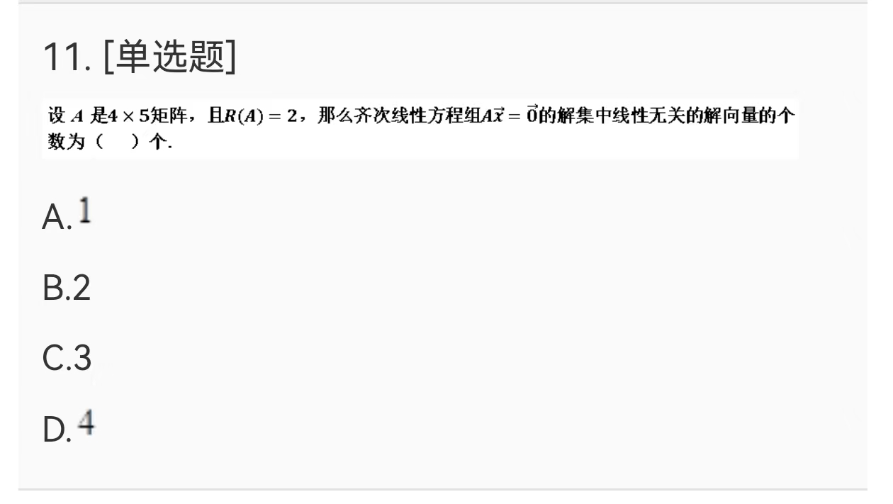

Slide 15
一、非齐次线性方程组解的结构
齐次Ax=0的所有解向量构成解集合是向量空间
解集对加法及数乘封闭
可以写出基础解系，再把通解写出来
解集对加法及数乘不封闭
非齐次线性方程组Ax=b的解集W构不成向量空间
无法直接讨论基础解系！需要另辟蹊径

Slide 16
一、非齐次线性方程组解的结构
2. 非齐次线性方程组的解的性质
定义1 如果非齐次线性方程组Ax=b与齐次线性方程组Ax=0的
系数矩阵相同，则称Ax=0为Ax=b的导出组.
方程组Ax=b的解集W与其导出组Ax=0的解集S之间关系：
性质5.2
(1)若η₁,η₂∈W, 则η₁-η₂∈S；
(2)若ξ∈S,η∈W, 则ξ+η∈W.

Slide 17
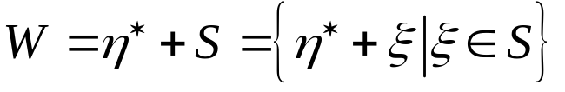
一、非齐次线性方程组解的结构
定理5.1 n元非齐次线性方程组Ax=b的解集W为
其中η*∈W称为方程组Ax=b的一个特解；S为导出组Ax=0的解空间.

Slide 18
一、非齐次线性方程组解的结构
3. 求解n元非齐次线性方程组Ax=b的通解的方法和步骤：
第一步 把非齐次线性方程组Ax=b的增广矩阵经过初等行变换化
为行最简形，写出其一般解；
特解并不特殊哦！
第二步 令自由未知量都取数0，得到Ax=b的一个特解η* ；
第三步 把Ax=b的一般解公式中的常数项去掉，便得到导出组的
一般解表达式，求出导出组的基础解系 ；
第四步 写出非齐次线性方程组Ax=b的通解：

Slide 19

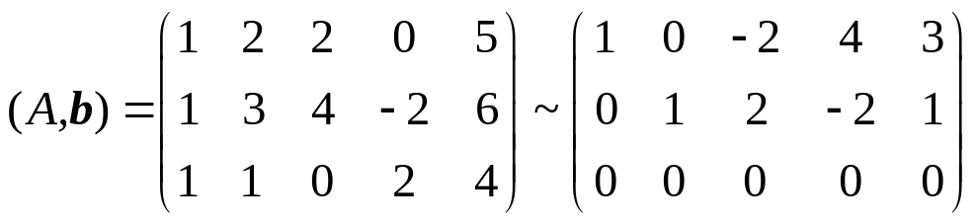
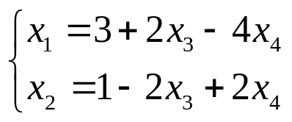
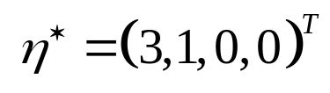
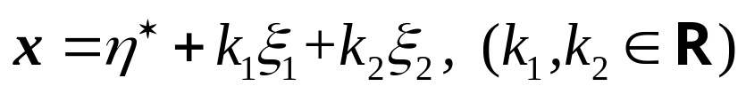
一、非齐次线性方程组解的结构
例5.2 求方程组的通解
解
导出组的一个基础解系为
一般解为
于是方程组的通解为
它的一个特解为

Slide 20
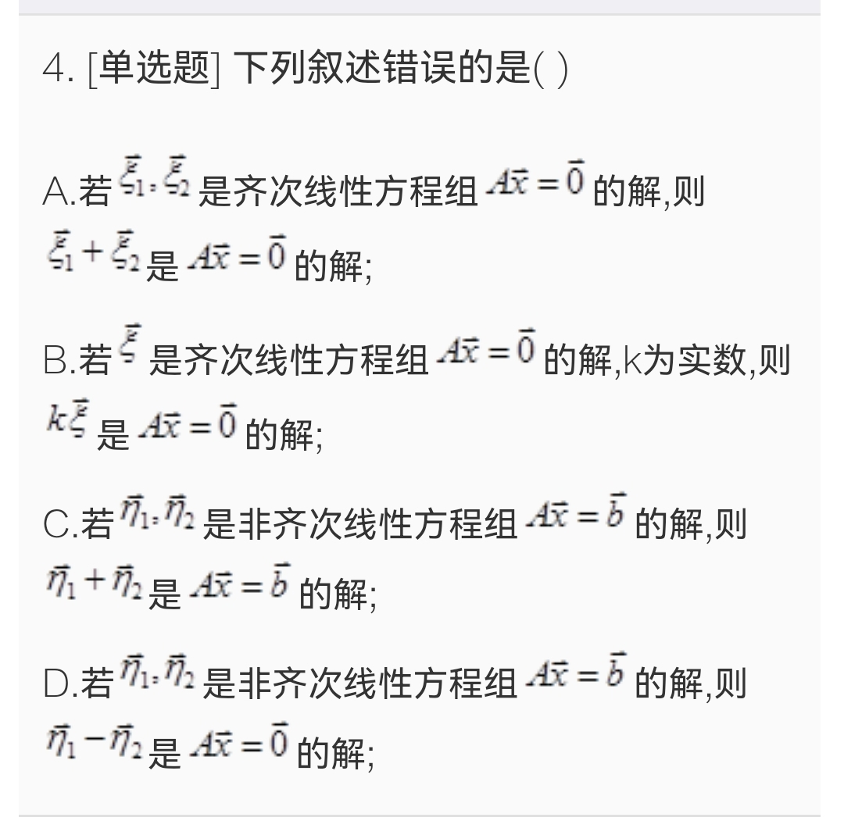
选择题

Slide 21
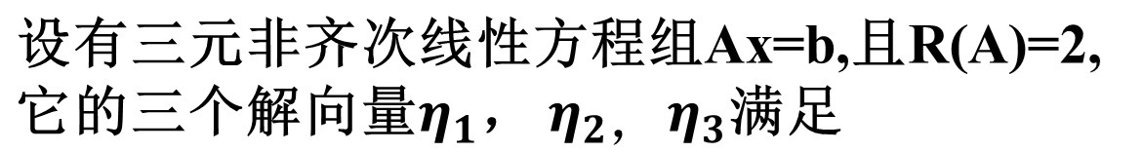

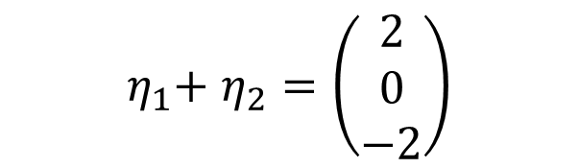
一、非齐次线性方程组解的结构
求非齐次线性方程组的通解

